Slide 1
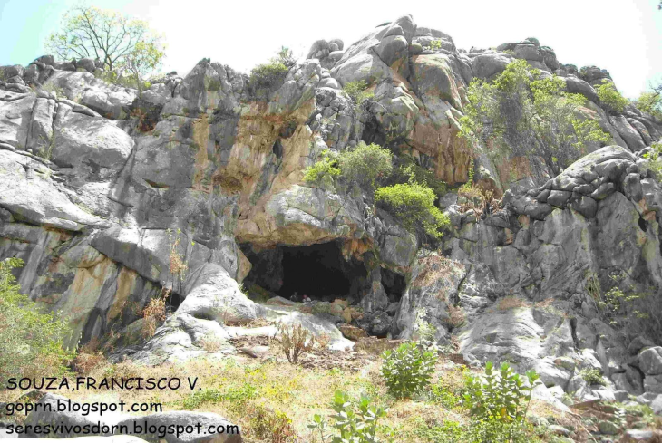
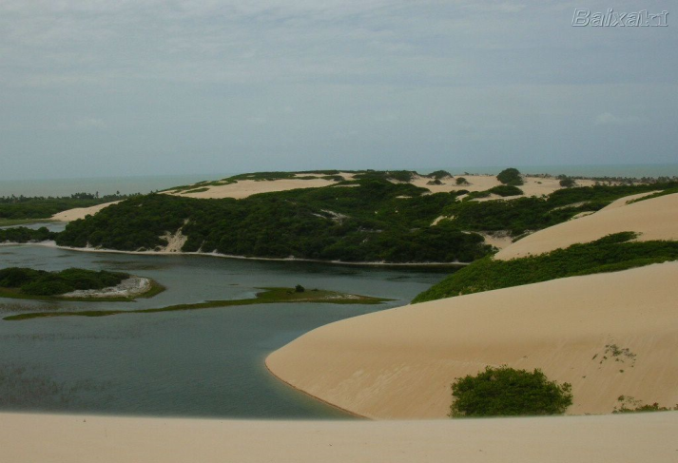
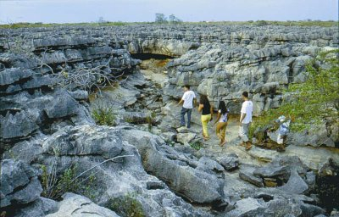
Ministério da Educação
Instituto Federal de Educação, Ciência e Tecnologia do Rio Grande do Norte
Campus Natal/Cidade Alta
Curso: Técnico Subsequente em Guia de Turismo
Disciplina: Geografia do Rio Grande do Norte
Período Letivo: 3º período
Carga Horária: 60h
Professor: Marcos Antônio Alves de Araújo
E-mail: markufrn@yahoo.com.br
Conteúdo Programático: Geologia e Geomorfologia do Rio Grande do Norte

Slide 2
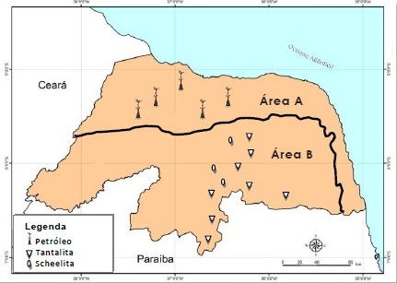
Estrutura Geológica do RN

Slide 3
Área B
Estrutura geológica: 60 % de escudos cristalinos da era pré-cambriana (1 a 3,8 bilhões de anos).
Escudos: primeiros núcleos de rochas que afloraram desde o início da formação da crosta terrestre.
Rochas: granitos, diabásio e basalto (magmáticas) e migmatitos, quartzitos, gnaissses e mármore (metamórfica).

Slide 4
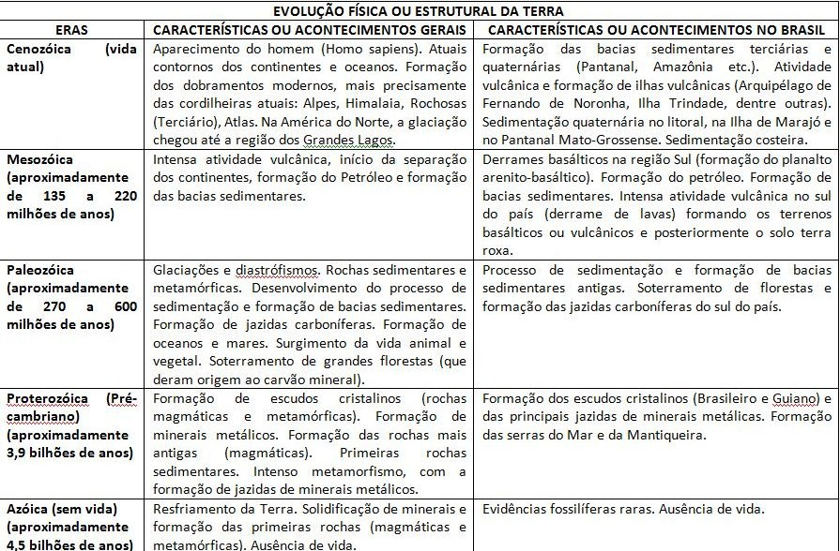

Slide 5
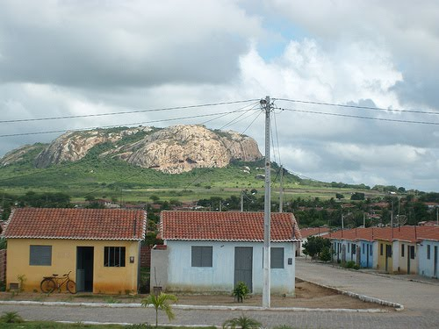
Serra Caiada, RN
Fragmento rochoso de 3,4 bilhões de anos.

Slide 6
Área A
Estrutura geológica: 40 % de bacias sedimentares da era mesozoica (220 milhões de anos)
Bacias sedimentares: depressão enchida com detritos carregados das áreas circunjacentes.
Rochas: calcário e arenito (sedimentares).

Slide 8
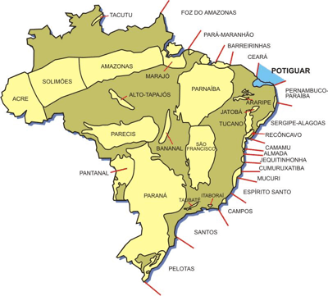
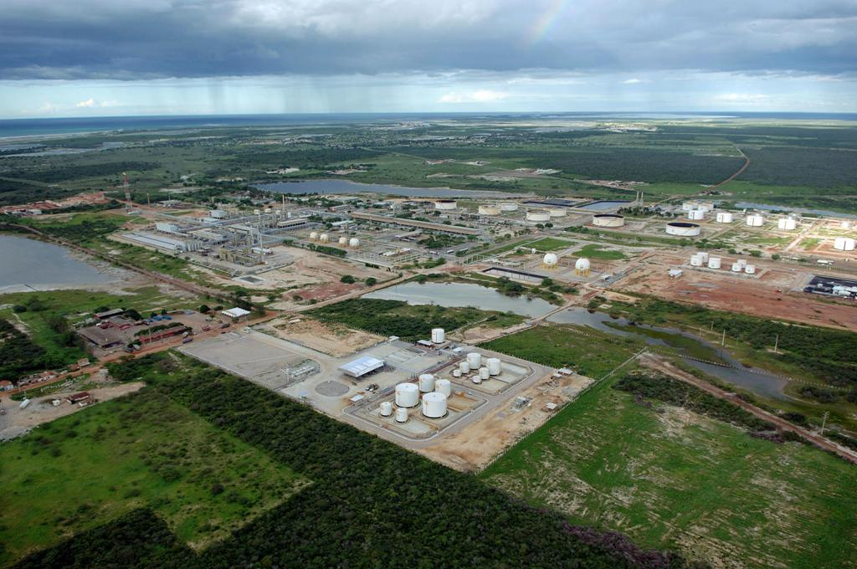
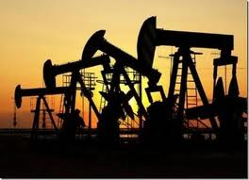
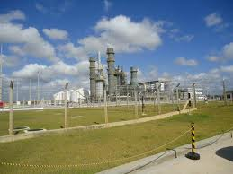
Bacia potiguar: formada a partir do fraturamento do super-Continente Gondwana ( 200 milhões de anos), cobertos por sedimentos.

Slide 9
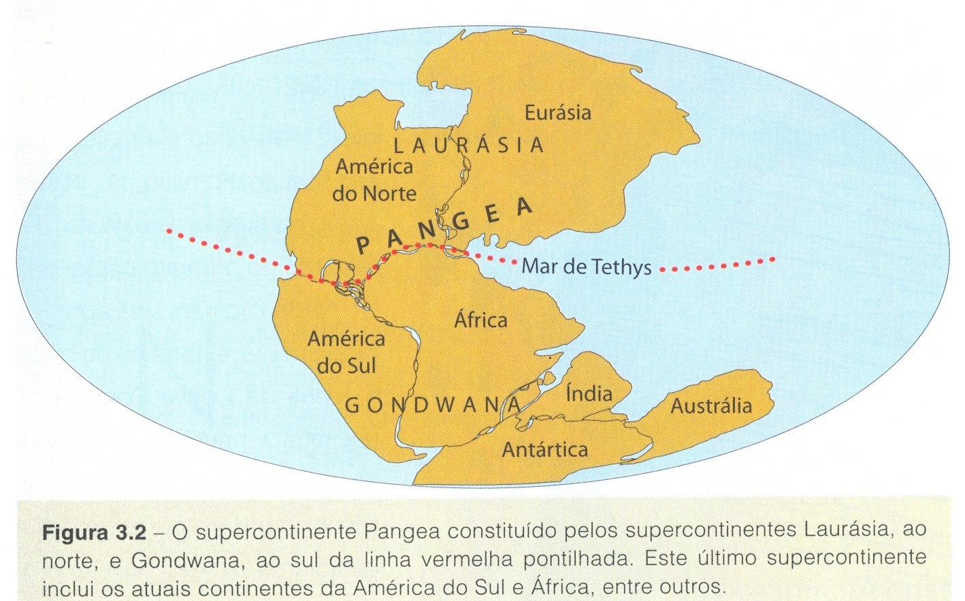
Supercontinente chamado de Pangea

Slide 10
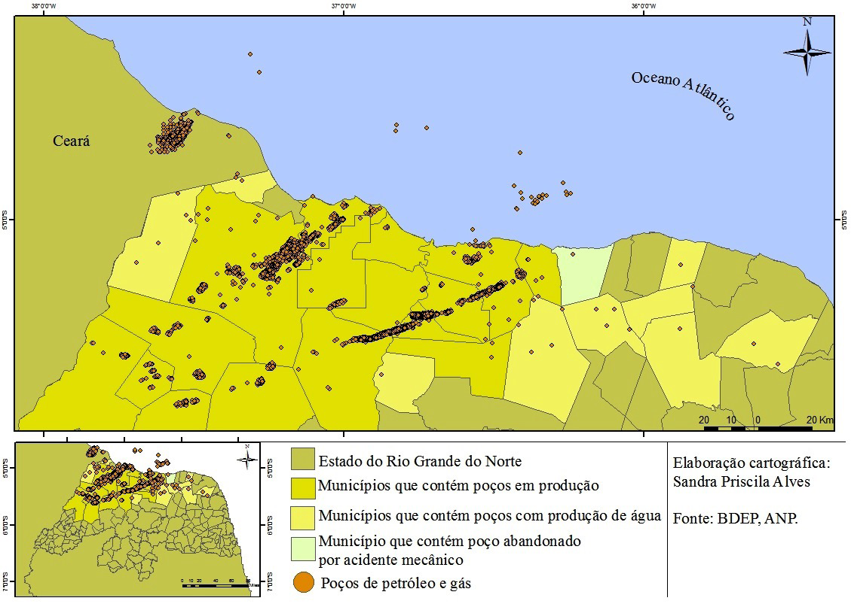

Slide 11
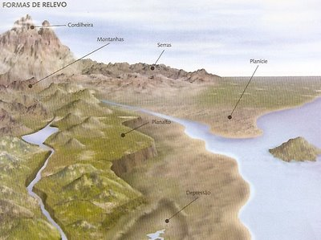
Geomorfologia do RN

Slide 12
Os relevos se originam e se transformam, a partir de dois tipos de agentes, a saber:

Slide 13
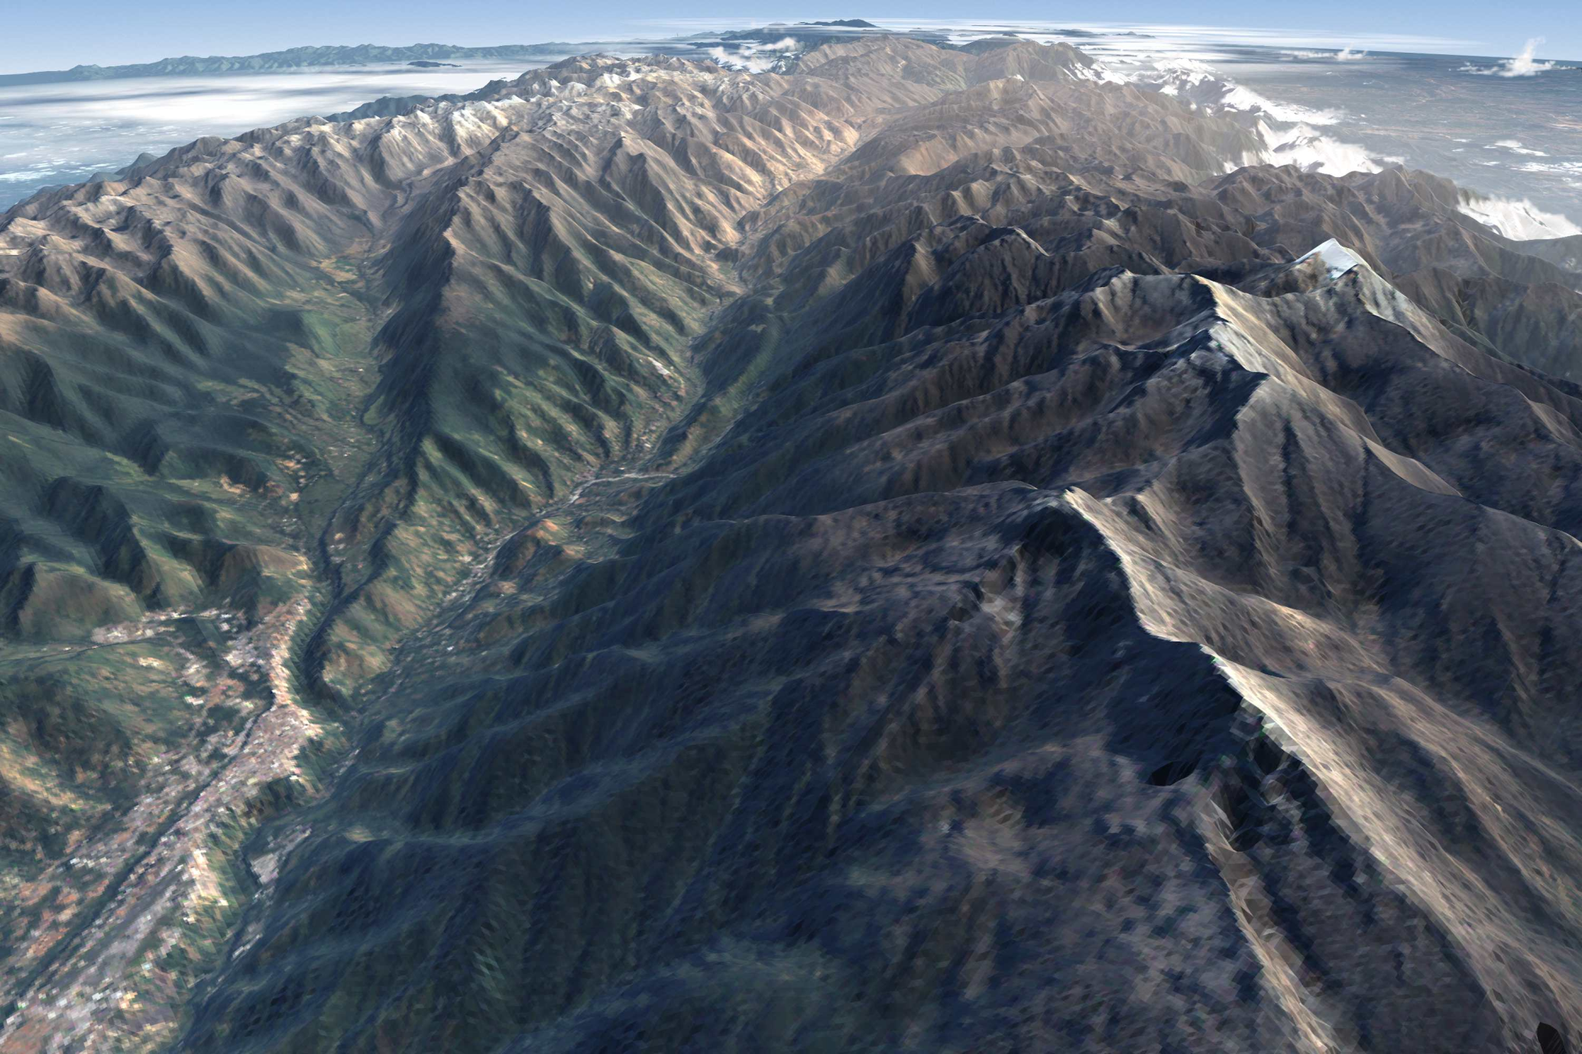
Agentes endogenéticos

Slide 14
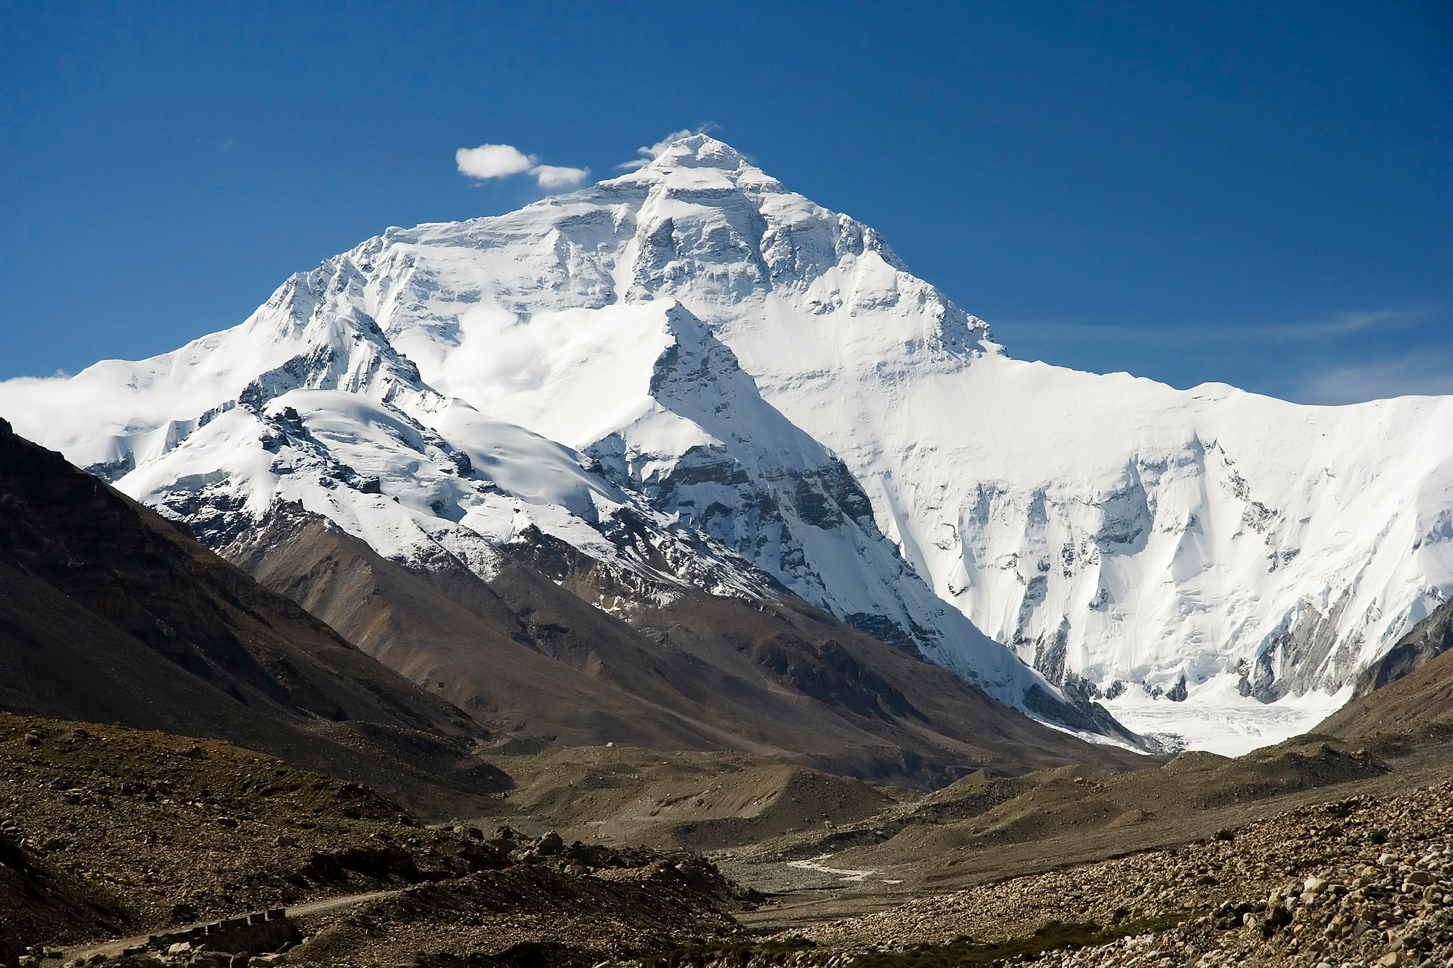
Himalaia
Cordilheiras do Himalaia (Índia, China, Butão, Nepal, Paquistão)

Slide 15
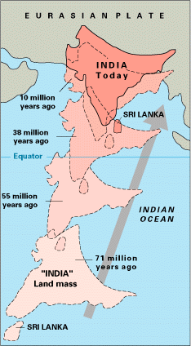
Origem das Cordilheiras do Himalaia

Slide 16
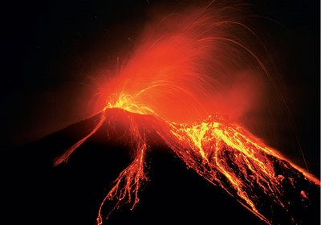
Vulcanismo

Slide 17
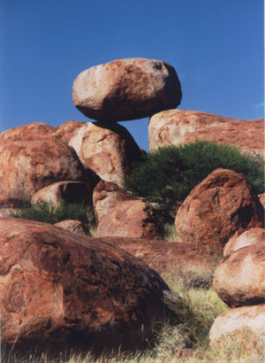
Agentes exogenéticos (representados pela ação do intemperismo)

Slide 18
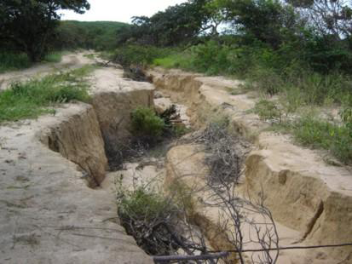
Erosão: desgaste da superfície do planeta por agentes naturais e antrópicos.
Tipos de Erosão:
Erosão eólica;
Erosão marinha ou abrasão;
Erosão pluvial;
Erosão fluvial;
Erosão glacial;
Erosão antropogenética.

Slide 19
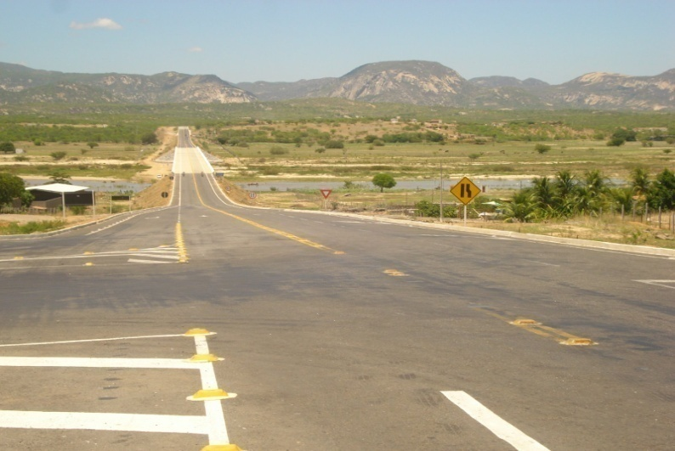
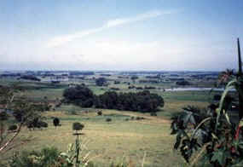
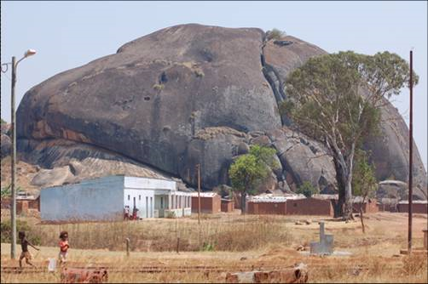
Formas do relevo potiguar
Planície Costeira.
Planície Fluvial.
Tabuleiro Costeiro.
Planalto da Borborema.
Chapada do Apodi.
Chapada da Serra Verde.
Depressão Sublitorânea.
Depressão Sertaneja.

Slide 20
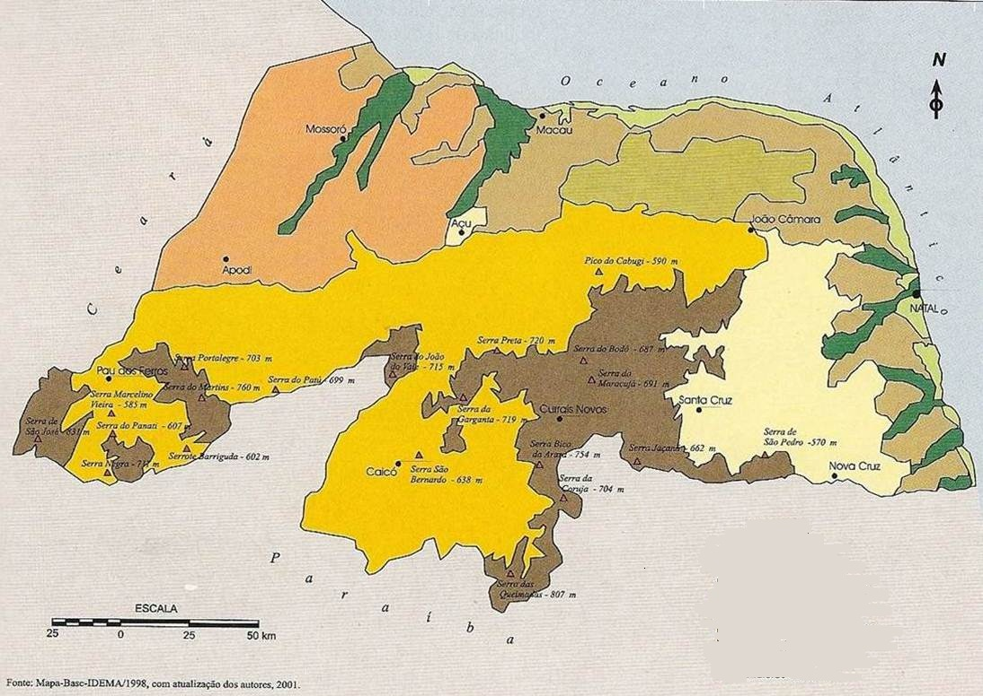
Formas do relevo potiguar

Slide 21
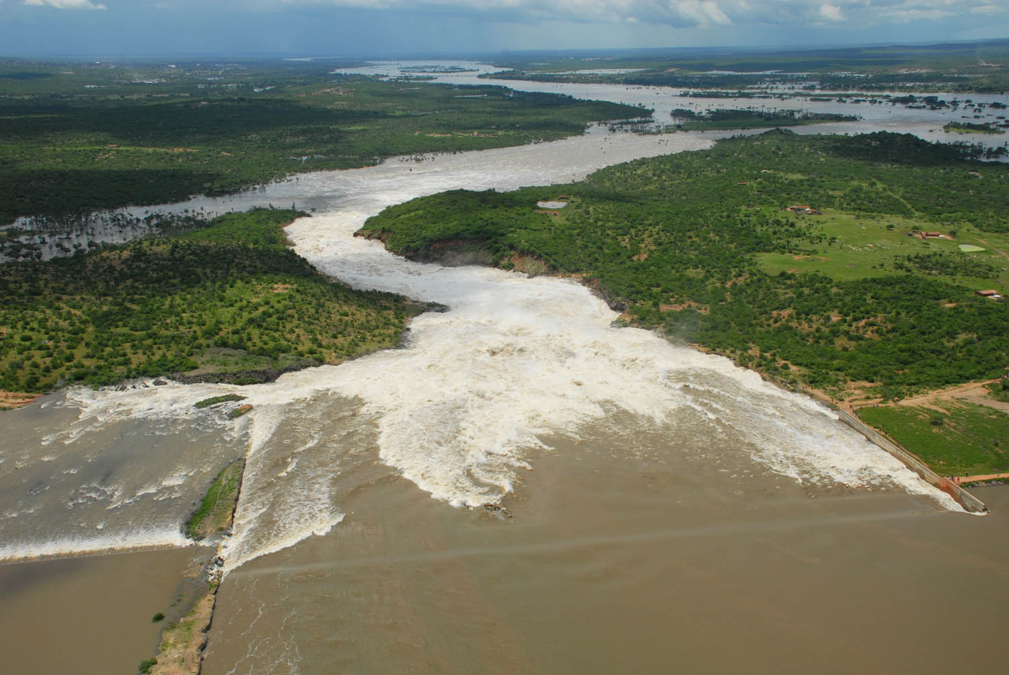
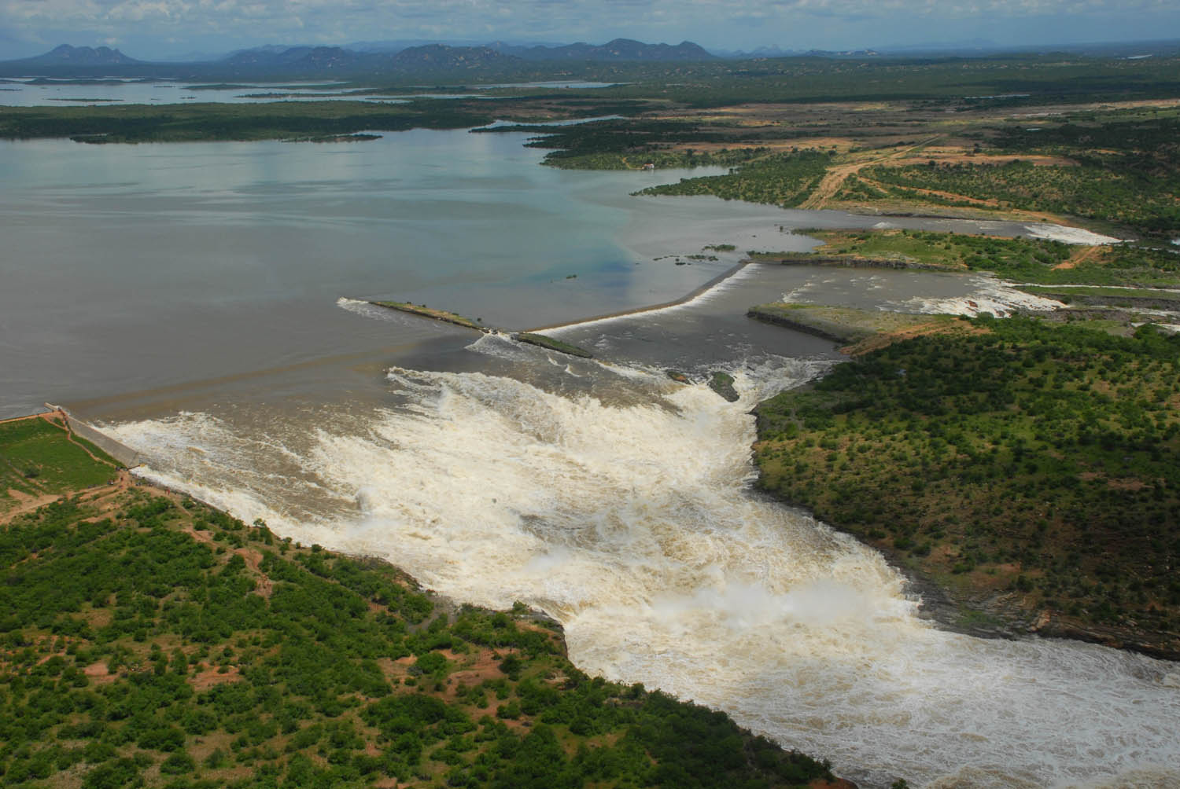
PLANÍCIE FLUVIAL
Superfícies planas, geralmente situadas a poucos metros do nível do mar;
Os processos de deposição superam os de erosão;
Formadas por acúmulos de sedimentos;
Áreas de relevo relativamente recentes;
Formada por terrenos baixos e planos situados nas margens dos rios.

Slide 22
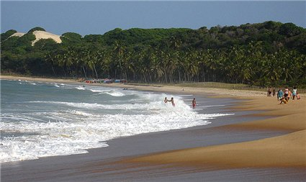
PLANÍCIE COSTEIRA
Formada por praias que se estendem por todo o litoral, tendo como limites o mar, de um lado, e os Tabuleiros Costeiros, do outro.
São terrenos planos, alterados em suas formas pela presença das dunas.

Slide 23
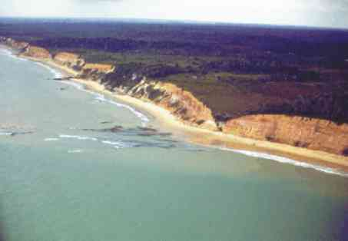
TABULEIROS COSTEIROS
Forma topográfica de terreno que se assemelha a planaltos, terminando geralmente de forma abrupta.
Paisagem de topografia plana, sedimentar e de baixa altitude.

Slide 24
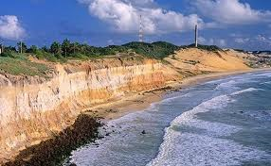
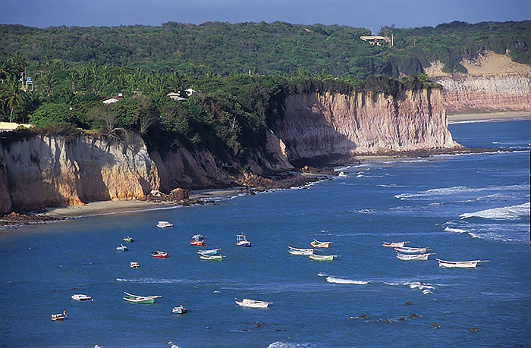
Barra de Tabatinga
(Nísia Floresta)
Praia de Pipa
(Tibau do Sul)

Slide 25
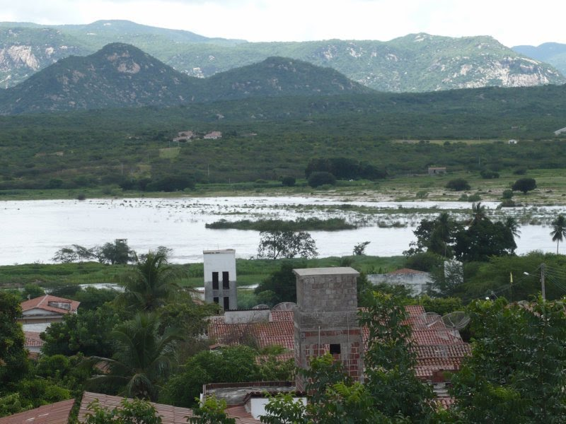
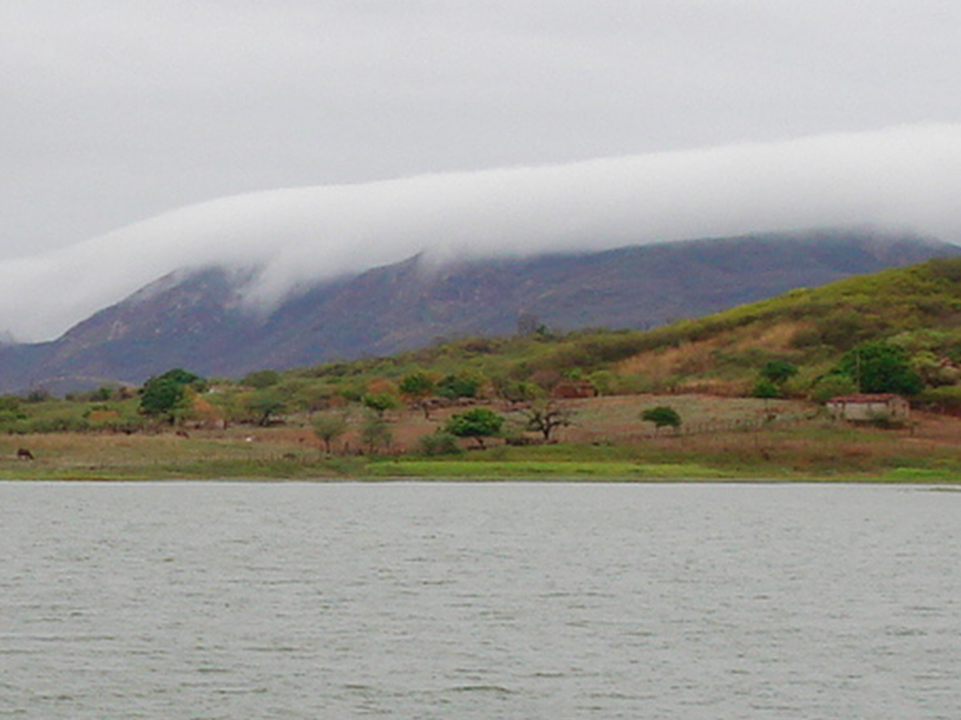
PLANALTO DA BORBOREMA
Extensão de terrenos mais ou menos planos, situados em altitudes variáveis.
Forma de relevo tabular, extensa, arrasada pela erosão e circundada por superfícies mais baixas.
Serra de João do Vale-Jucurutu/RN
Serra de Martins/RN

Slide 26
PLANALTO DA BORBOREMA
É formado por terrenos antigos. Rochas Pré-Cambrianas, como o granito, que se estendem pelo RN, PB, PE e AL.
É nessa forma de relevo que vamos encontrar as serras e os picos mais altos de nosso Estado.

Slide 27
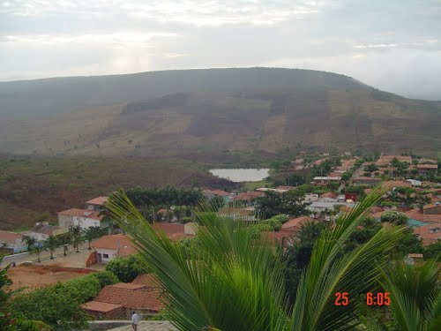
Venha Ver e a Serra de São José (831 m)

Slide 28
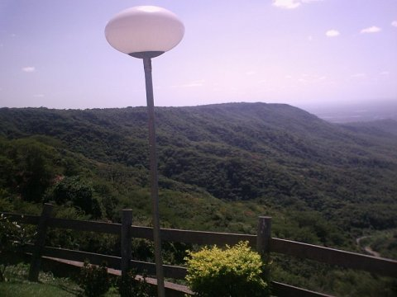
Serra de Portalegre (703 m)

Slide 29
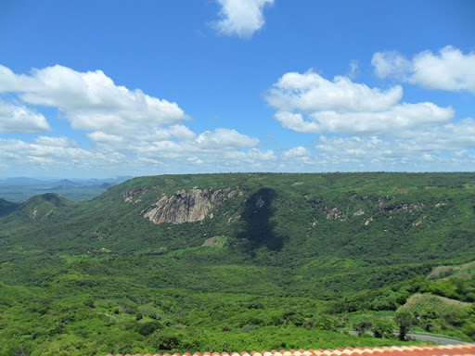
Serra de Martins
(760 m)

Slide 30
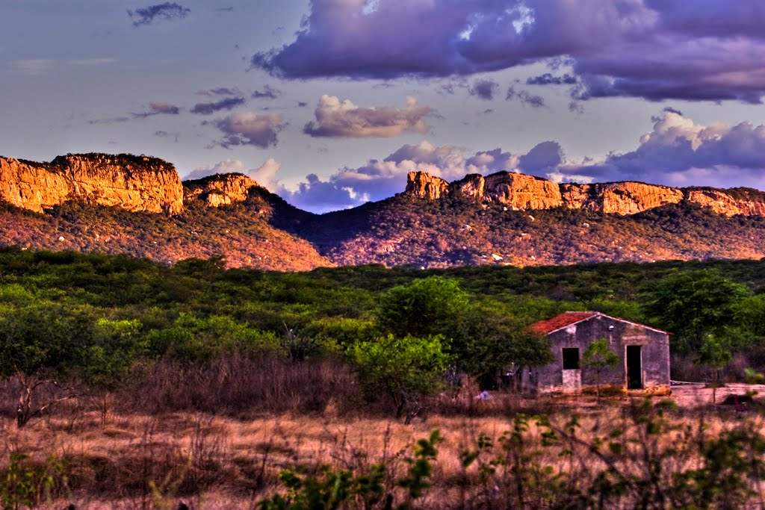
Serra do João do Vale (Jucurutu)
715 m

Slide 31
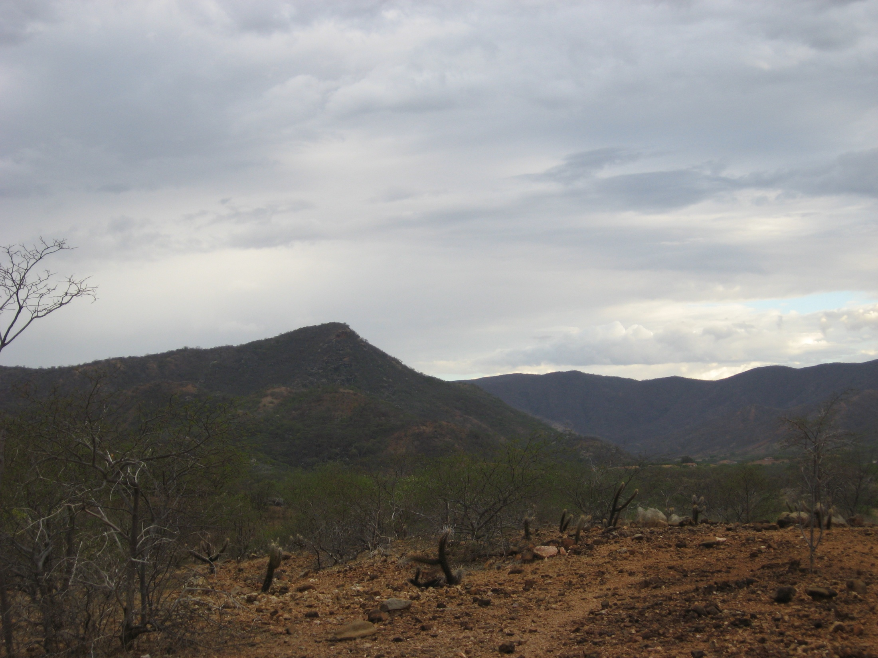
Serra da Garganta (Florânia)
719 m

Slide 32
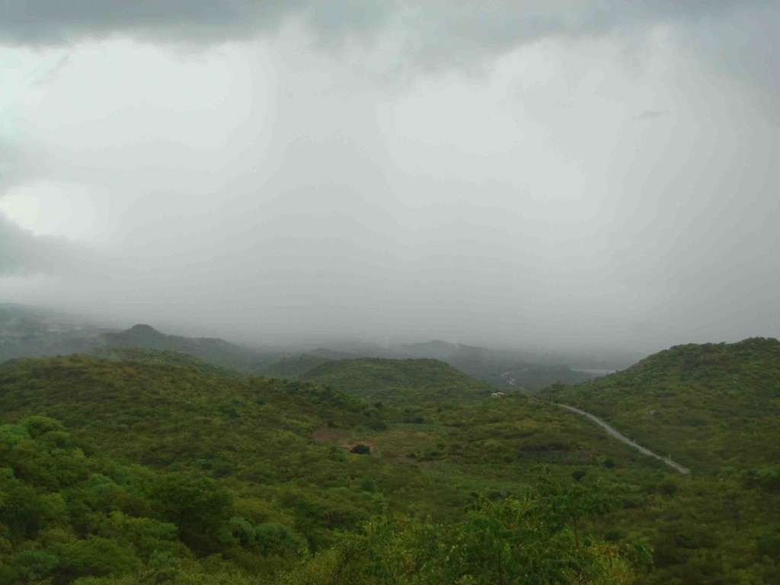
Serra de Santana (Lagoa Nova, Tenente Laurentino, São Vicente, Cerro Corá e Florânia)

Slide 33
DEPRESSÃO SERTANEJA
Área ou porção do relevo situada abaixo do nível do mar, ou abaixo do nível das regiões que lhe estão próximas;
Depressões absolutas;
Depressões relativas;
Em geral, as depressões relativas decorrem de intensos processos erosivos.

Slide 34
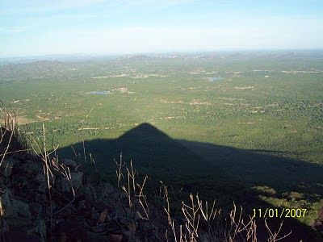
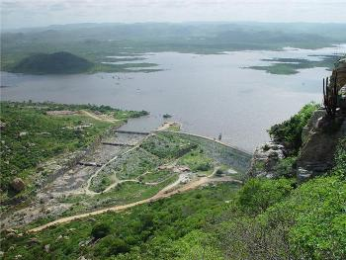
DEPRESSÃO SERTANEJA
É formada por terrenos baixos, situados entre as partes altas do Planalto da Borborema e a Chapada do Apodi.
A Depressão Sertaneja é uma formação cristalina, com presença de inselbergues.
Pico do Cabugi (Angicos)
Parelhas/RN

Slide 35
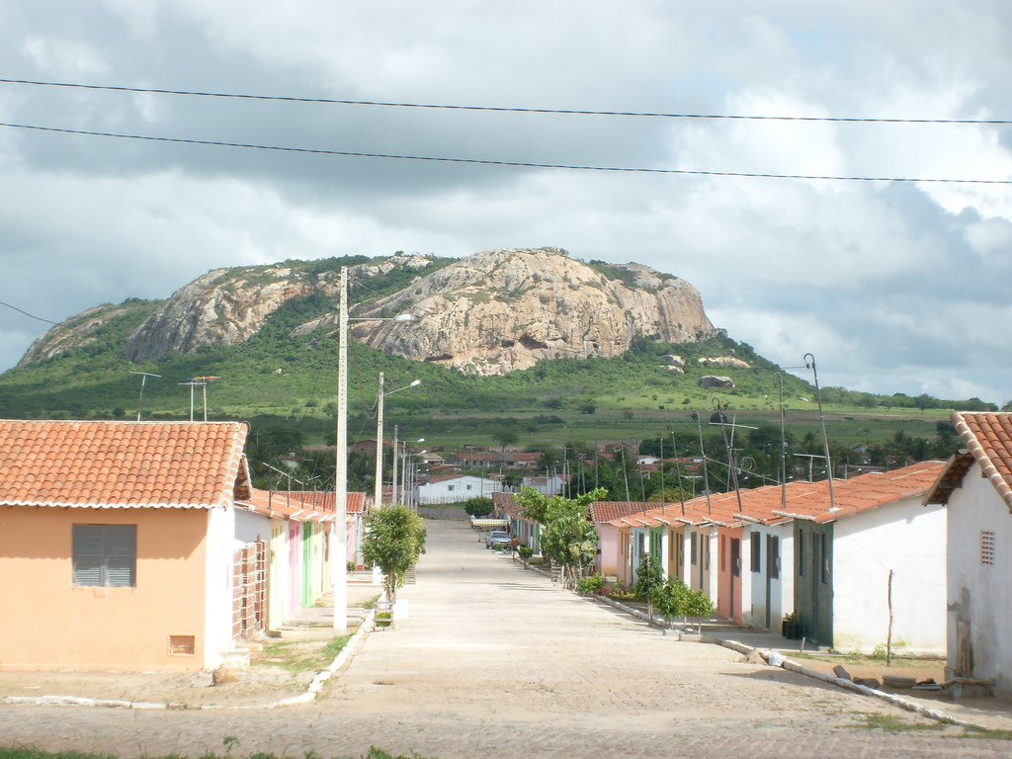
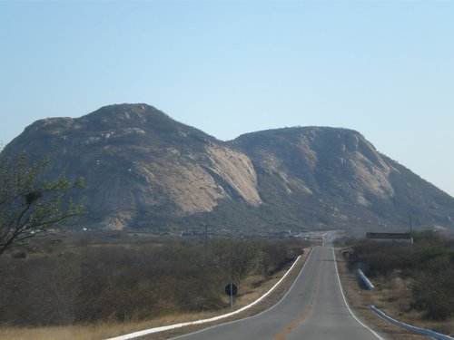
Serra Caiada/RN
Serra da Rajada/RN

Slide 36
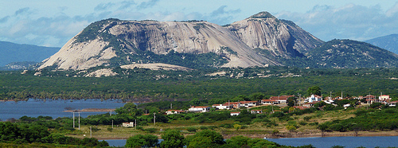
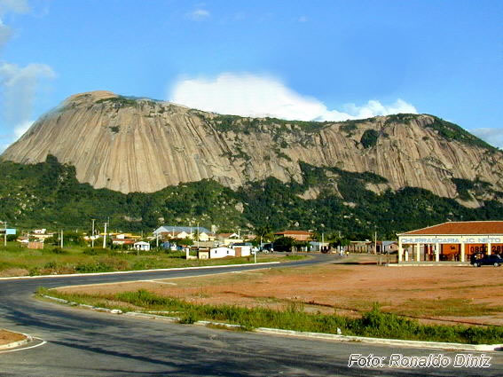
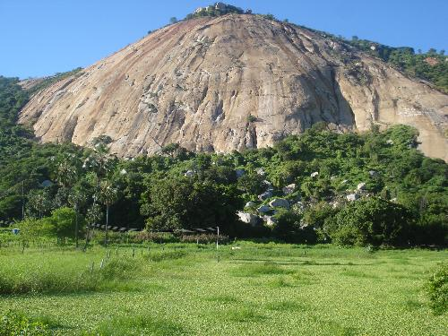
Serra Branca – São Rafael/RN
Serra de Patu/RN
Serra de Brejo do Cruz/PB

Slide 37
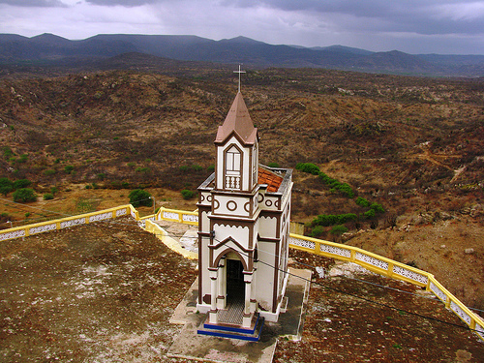
Monte do Galo (Carnaúba dos Dantas)

Slide 38
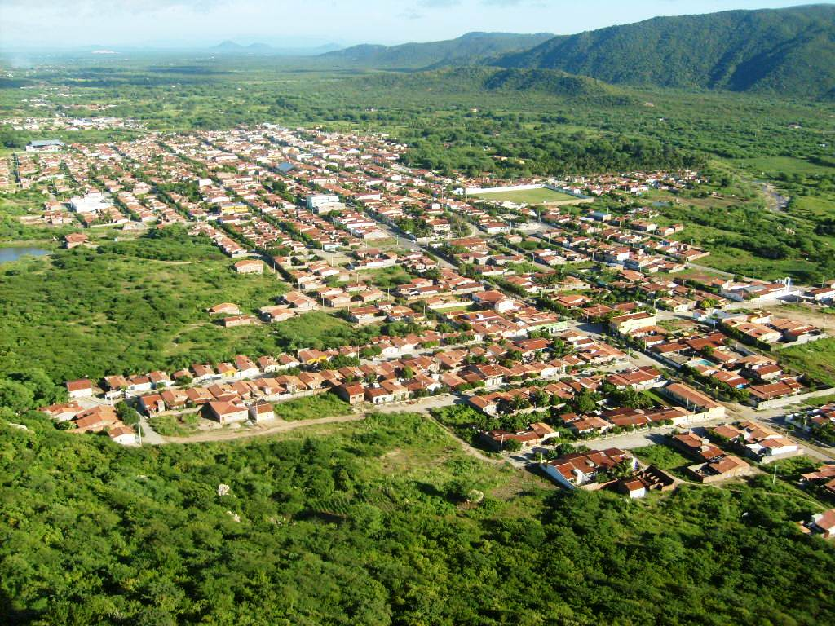
Depressão sertaneja

Slide 39
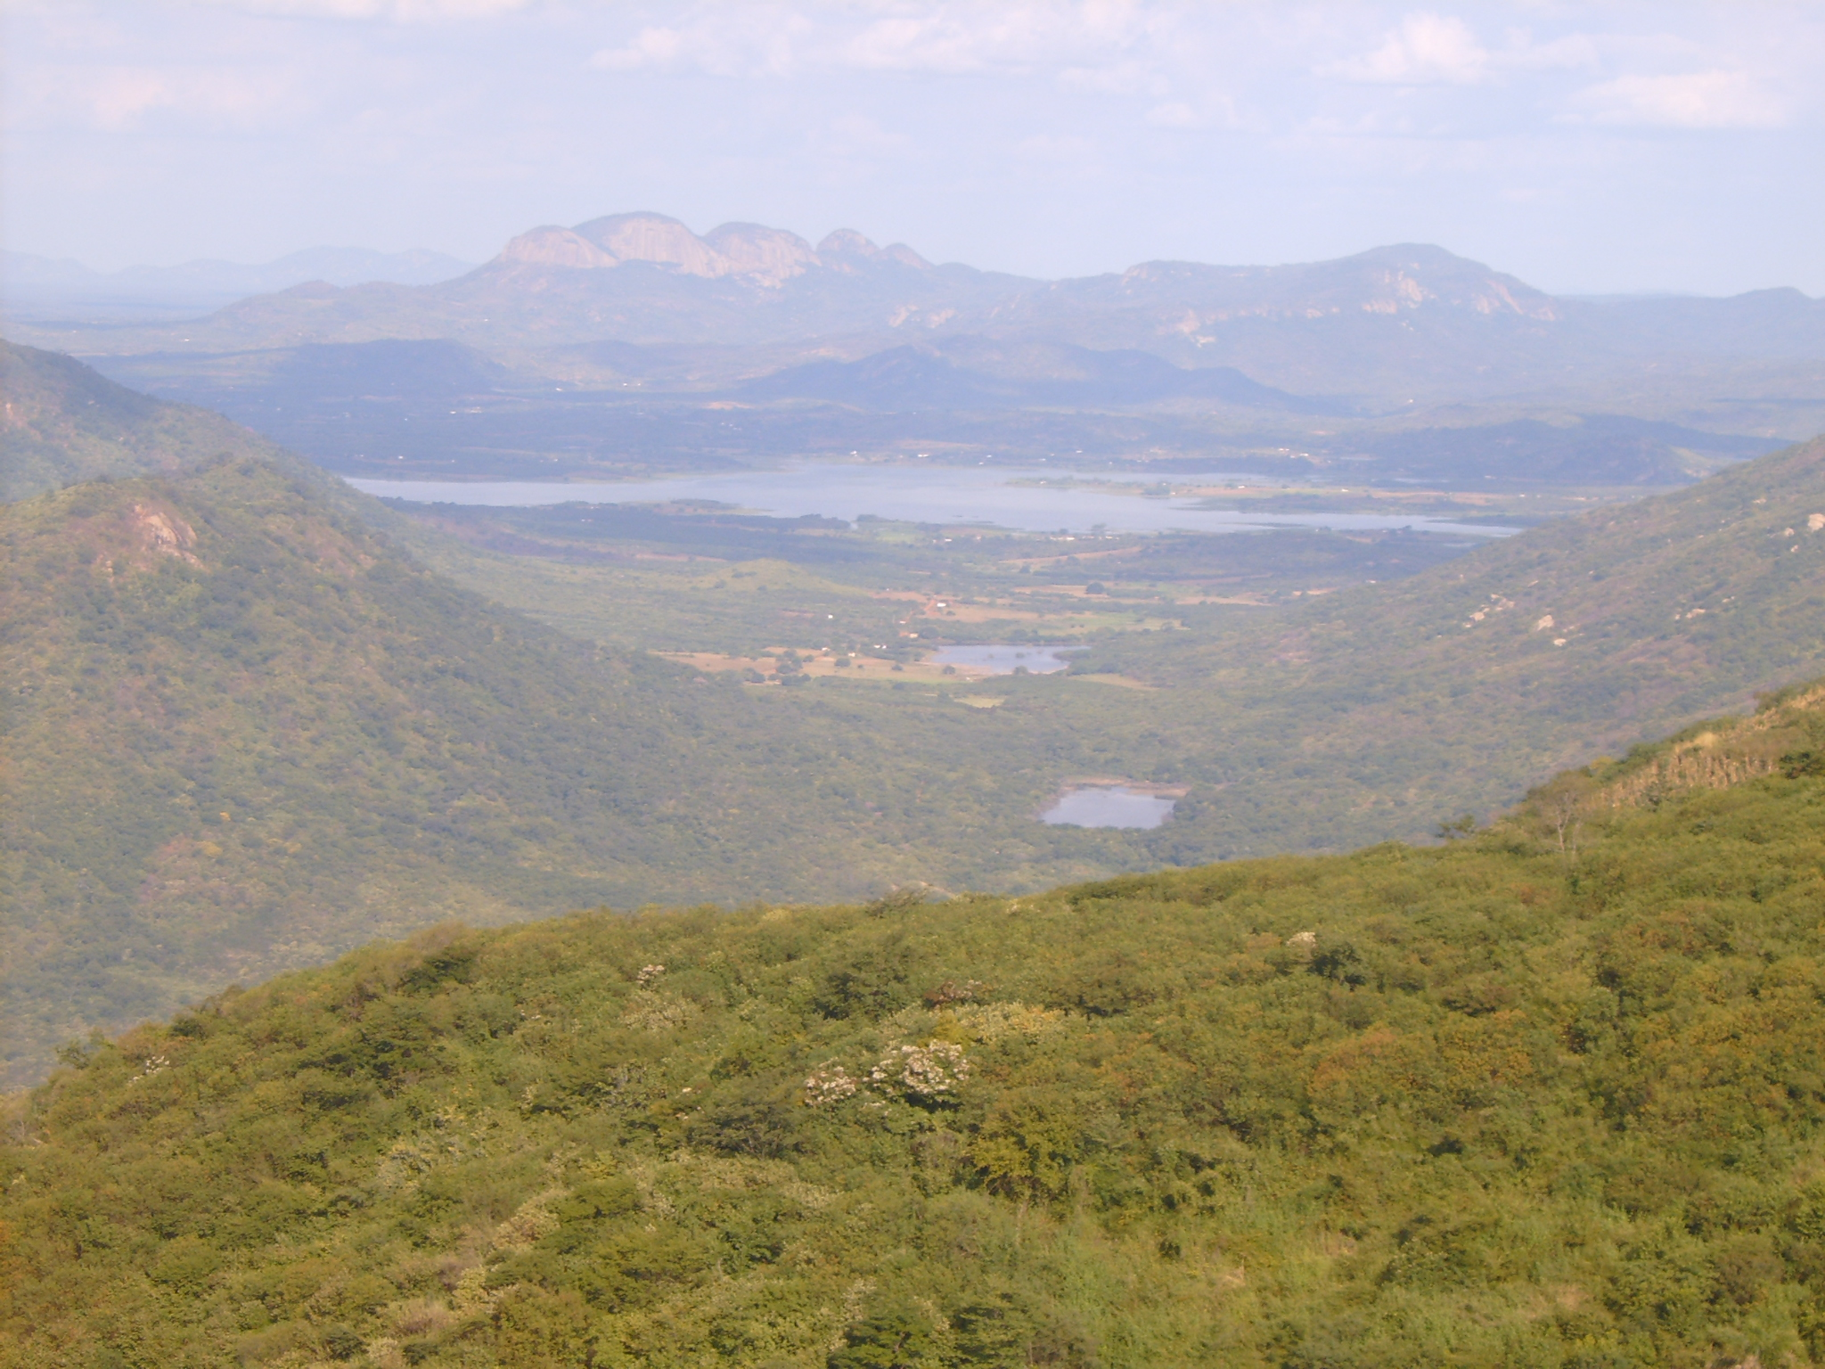
Serra de Martins/RN

Slide 40
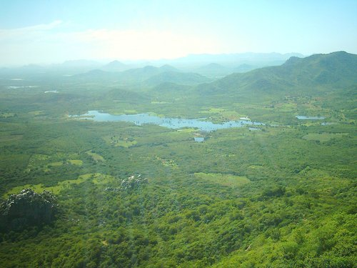
Serra de Martins

Slide 41
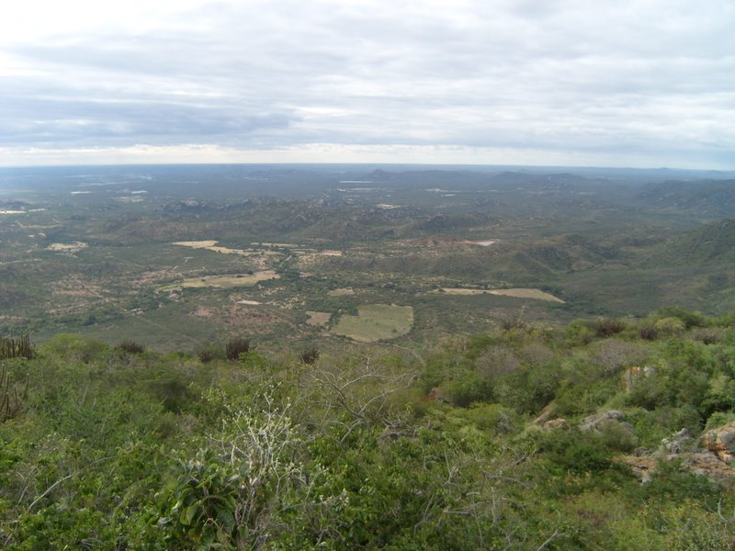
Serra de Santana (Lagoa Nova/RN)

Slide 42
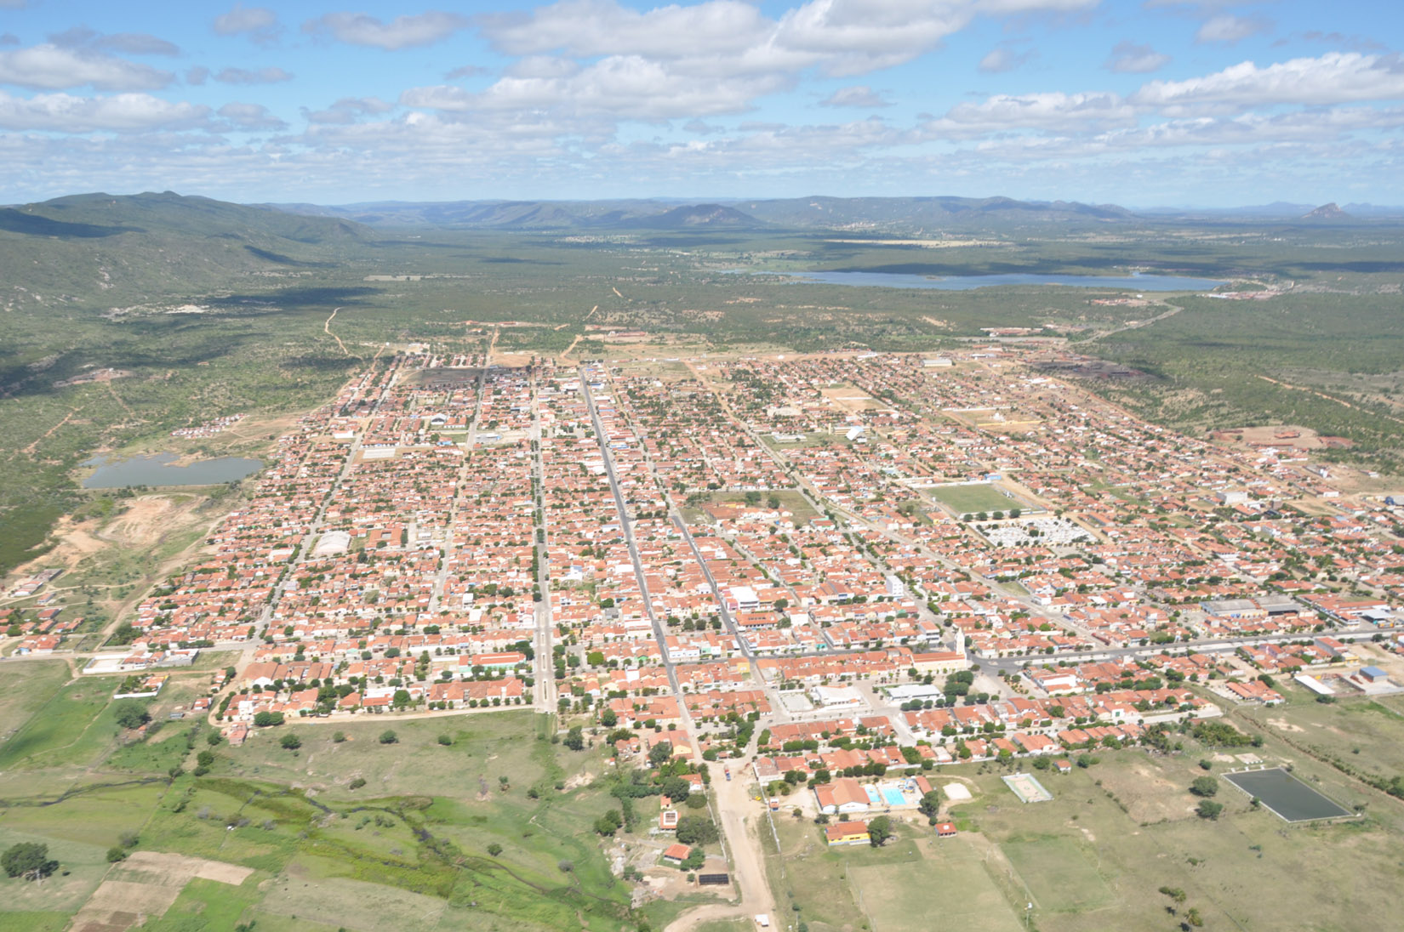
Parelhas/RN

Slide 43
Santo Antônio/RN
DEPRESSÃO SUBLITORÂNEA
Formada por terrenos rebaixados, localizados entre duas formas de relevo de maior altitude
Tangará/RN

Slide 44
Chapada
Chapada da Diamantina/BA
Testemunho geológico de forma tabular e formada por terrenos planos, sedimentares e ligeiramente elevadas.

Slide 45
Chapada do
Apodi

Slide 46
João Câmara/RN
Chapada Serra Verde
Abrange os municípios de João Câmara, Jandaíra, Pedra Preta, Pedro Avelino e Parazinho.

